Slide 1
SVAZ STROJÍRENSKÉ TECHNOLOGIE www.sst.cz
výsledky oboru MT za rok 2019
a
výhled na rok 2020
Ing. Oldřich Paclík, CSc.

Slide 2
SVAZ STROJÍRENSKÉ TECHNOLOGIE www.sst.cz
světová produkce OS za rok 2019 klesla pod úroveň roku 2018 i 2017 na 75,2 mld €.
- 6,2 % oproti roku 2018
produkce zemí CECIMO dosáhla 26,9 mld € (- 4 % oproti roku 2018 ), tj. 36 %
Hlavně díky Německu, jehož produkce 2019 se udržela na úrovni roku 2018.

Slide 3
SVAZ STROJÍRENSKÉ TECHNOLOGIE www.sst.cz
produkce OS v ČR za rok 2019 klesla oproti roku 2018 o téměř 23 % ( na 13,2 mld Kč oproti 17,2 mld Kč)

Slide 4
SVAZ STROJÍRENSKÉ TECHNOLOGIE www.sst.cz
produkce OS podle zemí
ČR se oproti r. 2018 propadla
ze 13. na 16. místo.

Slide 5
SVAZ STROJÍRENSKÉ TECHNOLOGIE www.sst.cz
produkce OS v rámci CECIMO
ČR se oproti r. 2018 propadla
ze 7. na 9. místo.
Pravděpodobně bude vyřazena ze skupiny CECIMO 8.

Slide 6
SVAZ STROJÍRENSKÉ TECHNOLOGIE www.sst.cz
produkce OS per capita
ČR si udržuje 8. místo.

Slide 7
SVAZ STROJÍRENSKÉ TECHNOLOGIE www.sst.cz
spotřeba OS podle zemí

Slide 8
SVAZ STROJÍRENSKÉ TECHNOLOGIE www.sst.cz
Spotřeba v EUR per capita – ČR 7. místo

Slide 9
SVAZ STROJÍRENSKÉ TECHNOLOGIE www.sst.cz
Export podle zemí
Oproti roku 2018 se ČR
propadla ze 13. na 15. místo.

Slide 10
SVAZ STROJÍRENSKÉ TECHNOLOGIE www.sst.cz
Export OS v rámci CECIMO
ČR se oproti r. 2018 propadla
z 8. na 10. místo.

Slide 11
SVAZ STROJÍRENSKÉ TECHNOLOGIE www.sst.cz

Slide 12
SVAZ STROJÍRENSKÉ TECHNOLOGIE www.sst.cz
Výsledky 2019 - ČR:
Ve srovnání s rokem 2018
Export: - 17 % na 14 587 mil. CZK
Import: - 8,8 % na 13 132 mil. CZK
Produkce: - 23 % na 13 166 mil. CZK
( 0,68 % světové produkce oproti 0,83 % v roce 2018 tj. – 8 % )
( produkce HS 8466 – příslušenství ) 7013 mil. CZK)
Spotřeba: - 16,4 % na 11 711 mil. CZK

Slide 13
SVAZ STROJÍRENSKÉ TECHNOLOGIE www.sst.cz

Slide 14
SVAZ STROJÍRENSKÉ TECHNOLOGIE www.sst.cz
Export podle HS – 2019
Největší objem 38,5 % nomenklatura
8460 - brusky
největší nárůst u nomenklatury
8462 – tvářecí stroje o 39,7 %
největší pokles u nomenklatury
8463 – ostatní tvářecí stroje
O 69 %

Slide 15
SVAZ STROJÍRENSKÉ TECHNOLOGIE www.sst.cz
Export podle teritorií – 2019
největší objem 30 % si udržuje Německo
(cca 4,3 mld.Kč)
největší rel. nárůst exportu do USA (27 % resp.
+ 170 mil. Kč)
největší rel. I abs. pokles zaznamenal export do Číny (- 62 % resp. 1,25 mld. Kč)
Propad ze 2. na 6. místo

Slide 16
SVAZ STROJÍRENSKÉ TECHNOLOGIE www.sst.cz

Slide 17
SVAZ STROJÍRENSKÉ TECHNOLOGIE www.sst.cz
Největší objemy dovozu:
8462 – tvářecí stroje
8457 – obráběcí centra
8458 – soustruhy

Slide 18
SVAZ STROJÍRENSKÉ TECHNOLOGIE www.sst.cz

Slide 19
SVAZ STROJÍRENSKÉ TECHNOLOGIE www.sst.cz

Slide 20
SVAZ STROJÍRENSKÉ TECHNOLOGIE www.sst.cz

Slide 21
SVAZ STROJÍRENSKÉ TECHNOLOGIE www.sst.cz

Slide 22
SVAZ STROJÍRENSKÉ TECHNOLOGIE www.sst.cz

Slide 23
SVAZ STROJÍRENSKÉ TECHNOLOGIE www.sst.cz

Slide 24
SVAZ STROJÍRENSKÉ TECHNOLOGIE www.sst.cz

Slide 25
SVAZ STROJÍRENSKÉ TECHNOLOGIE www.sst.cz

Slide 26
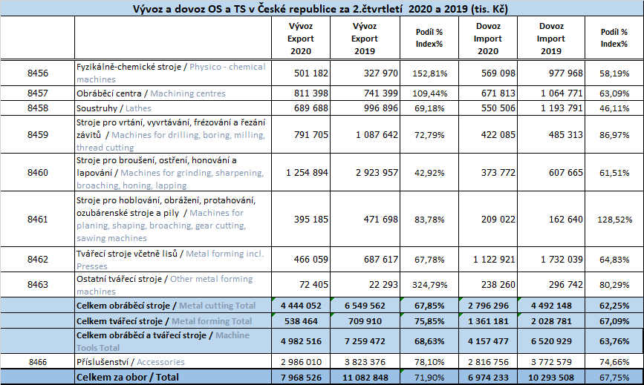
SVAZ STROJÍRENSKÉ TECHNOLOGIE www.sst.cz
Vývoz a dovoz za 2.Q. 2020 podle HS
Vývoz oproti stejnému období 2019
celkový pokles o více než 30 %
největší pokles u nomenklatury
8460 – brusky o 57 %
(odraz situace v automotive)
Dovoz pokles 36 %

Slide 27
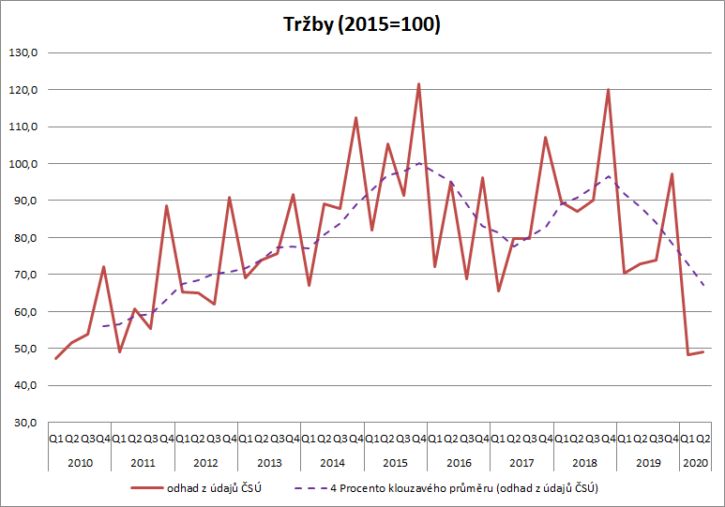
SVAZ STROJÍRENSKÉ TECHNOLOGIE www.sst.cz
Tržby oboru

Slide 28
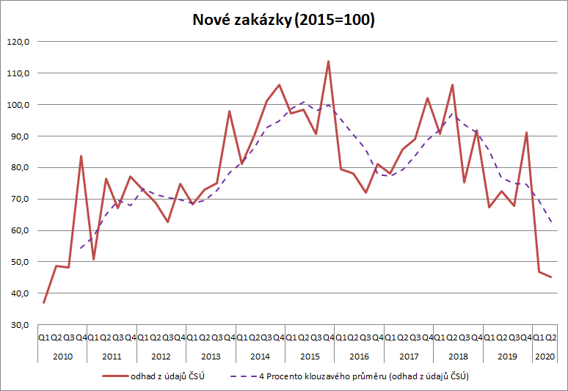
SVAZ STROJÍRENSKÉ TECHNOLOGIE www.sst.cz
Nové zakázky oboru

Slide 29
SVAZ STROJÍRENSKÉ TECHNOLOGIE www.sst.cz
Výhled 2020
V důsledku poklesu exportu za 2.Q 2020 o 30 % (korelace exportu a produkce) a propadu tržeb a nových zakázek za stejné období očekáváme v roce 2020 další pokles domácí produkce min. o 20 %, tj. cca na úrovni roku 2010
Hlavní vlivy:
COVID - 19
Transformace automobilového průmyslu a energetiky (green deal)
Obchodní spory USA/Čína
Brexit

Slide 30
SVAZ STROJÍRENSKÉ TECHNOLOGIE www.sst.cz
Vývoj HDP ve světě v důsledku koronaviru
Pohled duben 2020
Pohled září 2020

Slide 31
SVAZ STROJÍRENSKÉ TECHNOLOGIE www.sst.cz
Spotřeba OS v Evropě
Pohled duben 2020
Pohled září 2020

Slide 32
SVAZ STROJÍRENSKÉ TECHNOLOGIE www.sst.cz
Přítok objednávek OS podle CECIMO 8
Pohled z června 2020

Slide 33
SVAZ STROJÍRENSKÉ TECHNOLOGIE www.sst.cz
Odhad vývoje spotřeby OS v Německu

Slide 34
SVAZ STROJÍRENSKÉ TECHNOLOGIE www.sst.cz
Odhad vývoje spotřeby OS v Číně

Slide 35
SVAZ STROJÍRENSKÉ TECHNOLOGIE www.sst.cz
Děkuji za pozornost

